Slide 1
RENDICIÓN DE CUENTAS CER LAS MESAS MUNICIPIO DE SARDINATA N-S
DIRECTOR : JESUS ORLANDO VILLAMIZAR Y SU CUERPO DE DOCENTES
BIENVENIDOS (AS)
AÑO 2024

Slide 2
ORDEN DEL DIA
DESARROLLO DE LA AGENDA.
SALUDO POR PARTE DEL DIRECTOR
1. Himnos:
2. Ofrecimiento del la jornada:
3. Verificación de asistencia:
4. Instalación de la audiencia pública y saludo de bienvenida:
6. Presentación del Informe por Equipos de gestión:
7. Presentación del informe de ejecución presupuestal de Enero 01 hasta Diciembre 31 de 2023
8.Recomendaciones:
10. Evaluación del evento:

Slide 3
Objetivos de la audiencia
Presentar la rendición de cuentas de la vigencia 2023, que permita a la comunidad educativa del CER LAS MESAS, obtener con facilidad información sobre la gestión del EE y sus resultados.
Descripción de la actividad
El evento contó con un proceso de planeación de acuerdo a las orientaciones dadas por la Secretaría de Educación Departamental que se define a continuación:
El Centro educativo Rural Las Mesas utilizó a través del celular y WhatsApp como canales de estrategias de comunicación a través de los cuales informó a la comunidad educativa acerca de la rendición de cuentas, su impacto social y su importancia para el crecimiento del EE y su veeduría: evidencia fotos y lista de asistencia.

Slide 4
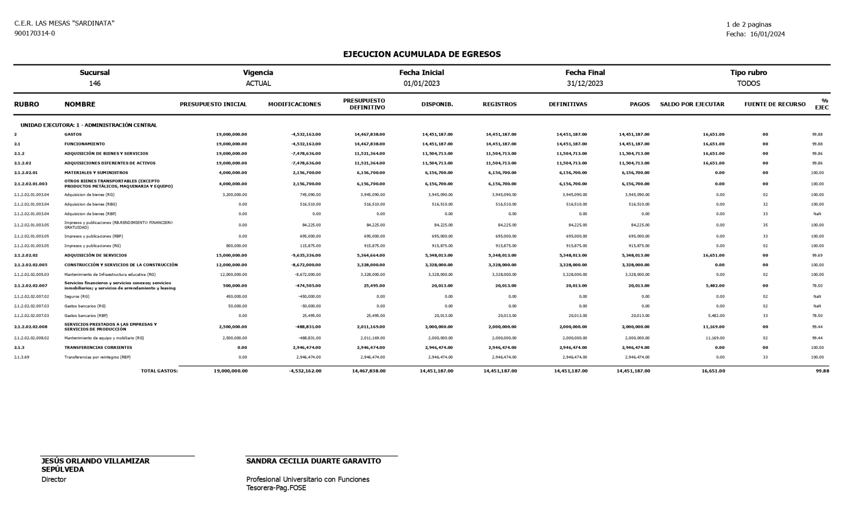
Informe de Egresos

Slide 5
Informe de Egresos

Slide 6
INGRESOS

Slide 7
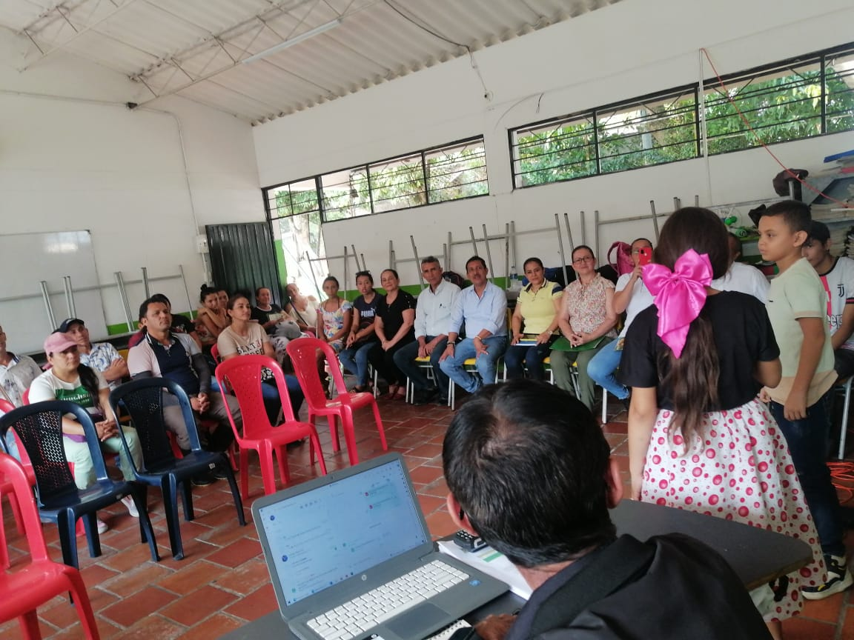
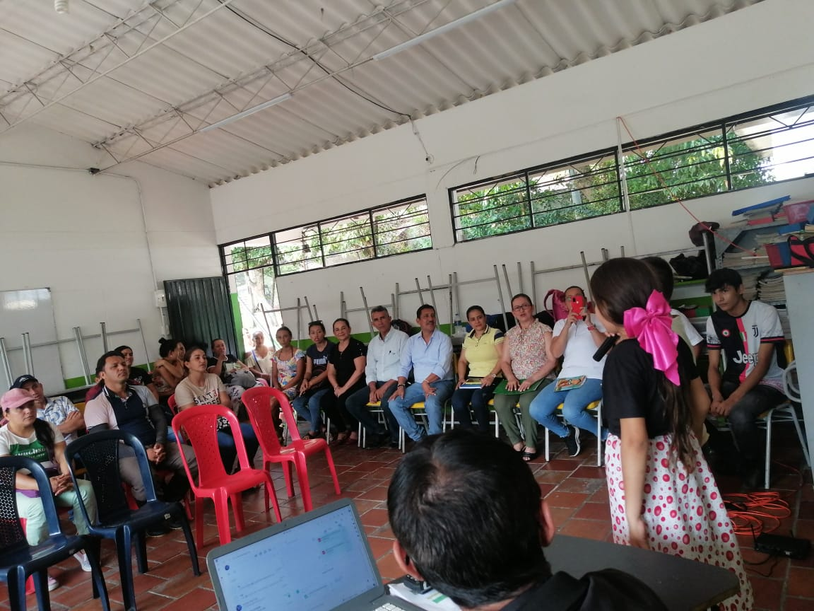
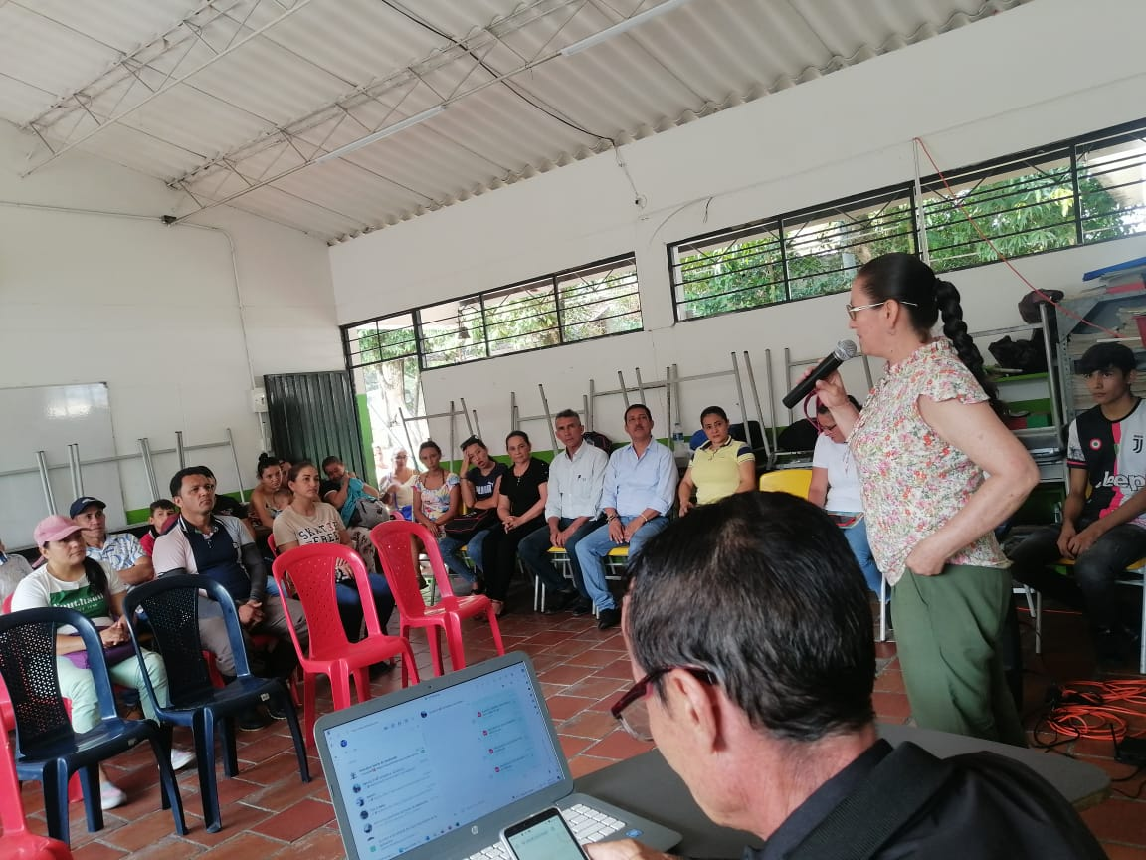
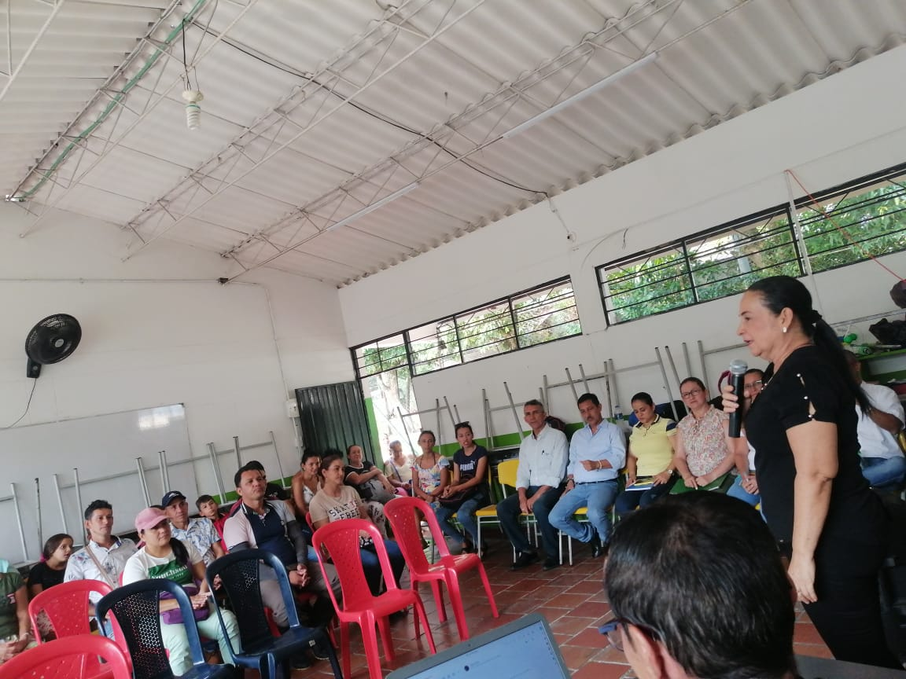
EVIDENCIAS FOTOGRAFIAS

Slide 8
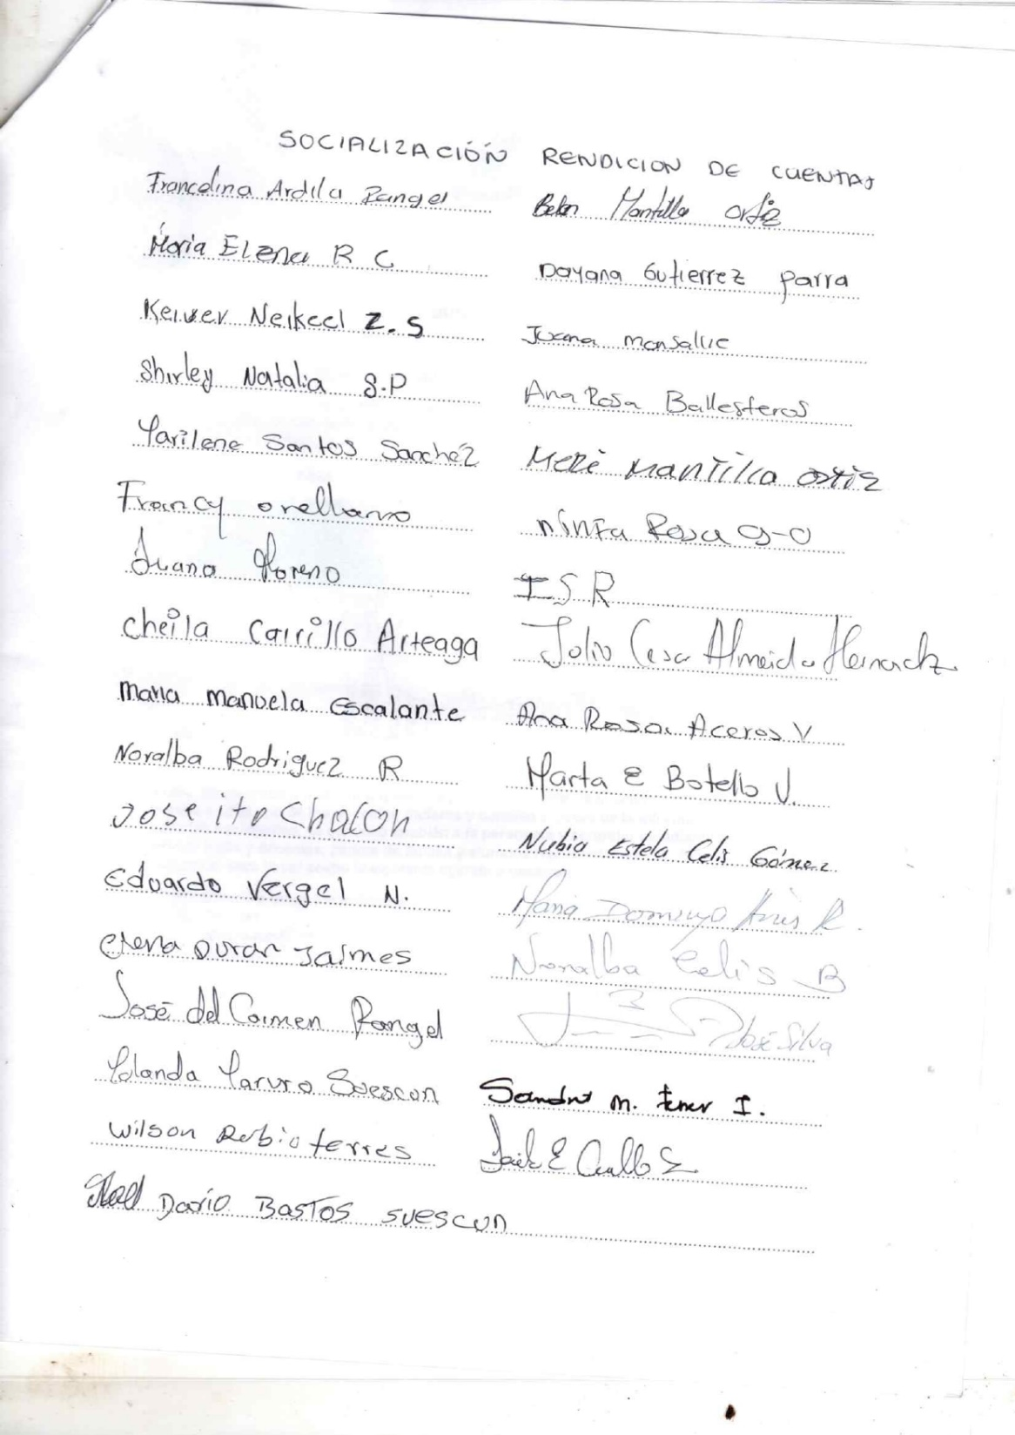
FIRMA DE PARTICIPANTE

Slide 9
MUCHAS GRACIAS

